Slide 1
Sisteme de operare
Cursul #09
Memoria virtuală
Răzvan Daniel ZOTA
Facultatea de Cibernetică, Statistică și Informatică Economică
zota@ase.ro
https://zota.ase.ro/so

Slide 2
Conţinut
Memoria – tipuri de memorie – ierarhia de memorie
Memoria virtuală (MV)
Algoritmi de interschimbare a paginilor în cazul MV

Slide 3
O ierarhie a memoriei
Cache
Memoria
principală
Regiştrii UCP
Memoria
secundara
Magistrala de memorie
Magistrala I/E

Slide 4
Caracteristici ale diferitelor tipuri de memorie
Tip memorie | Dimensiune | Viteză | Dimensiuni maxime | Bandwidth (MB/sec)
Regiștrii CPU | Octeți (bytes) | 1 ns | Foarte mică | ~10,000+
Cache L1 | 16–128 KB | 1–5 ns | ~128 KB | ~40,000+
Cache L2 | 128 KB – 1 MB | 5–20 ns | ~1 MB | ~25,000
Cache L3 | 2–50 MB | 10–50 ns | ~50 MB | ~10,000
RAM (DRAM) | 4–128 GB | 50–100 ns | ~512 GB (server) | ~25,600–51,200
SSD (NVMe) | 256 GB – 4 TB | 0.1–1 ms | ~8 TB (desktop) | ~3,500–7,000
HDD | 500 GB – 20 TB | 5–20 ms | ~20 TB | ~100–200
Bandă magnetică | 1–30 TB (pe rolă) | Lentă (secunde) | Peste 1 PB (arhive) | ~100

Slide 5
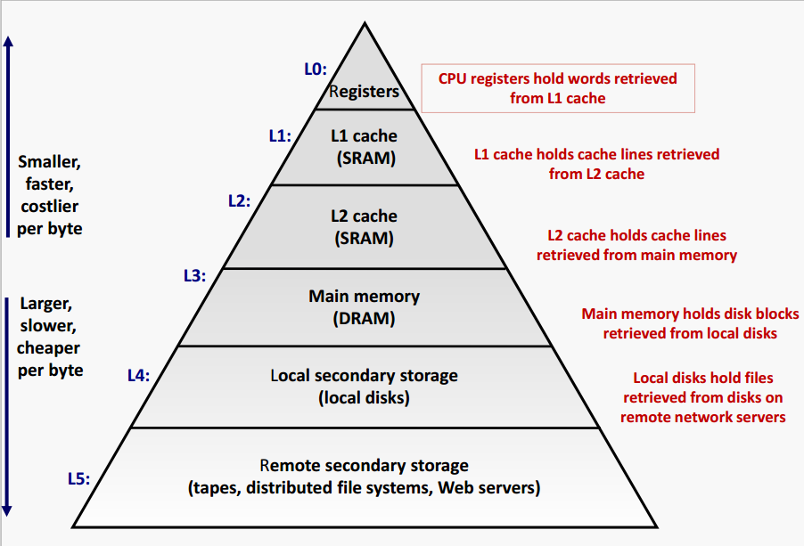
“Piramida memoriei”
Notes:
Mai multe informatii despre nivelele de memorie cache: https://www.computerhope.com/issues/ch001371.htm

Slide 6
Tipuri de memorie
Creşte preţul
Cache
Memoria
principală
Regiştrii UCP
Memoria
secundara
Magistrala de memorie
Magistrala I/E
Creşte dimensiunea/timpul de acces

Slide 7
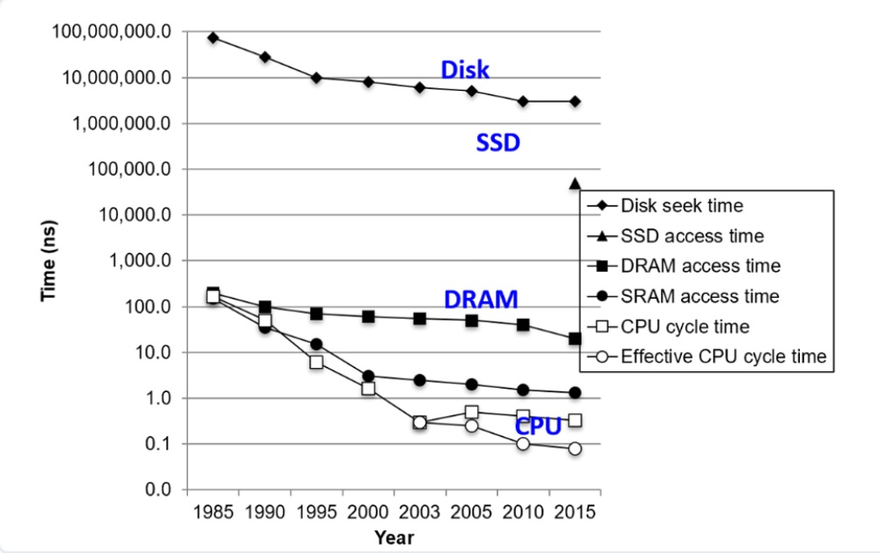
Diferențele între DRAM, SRAM, disk și UCP

Slide 8
Memoria cache
Tip de memorie mică, ultra-rapidă, existentă pe cipul microprocesorului (sau foarte aproape de acesta), ce conţine cele mai recent accesate date sau instrucţiuni de cod.
“Principiul localizării” : Programele au tendința să folosească date sau instrucțiuni provenite de la adrese de memorie apropiate sau identice cu cele recent folosite.
Sub-principiul “localizării temporale” – Datele sau instrucțiunile recent folosite vor fi cel mai probabil folosite din nou în viitorul apropiat. Din acest motiv, respectivele elemente sunt plasate în memoria cache, de unde sunt accesate rapid.
Sub-principiul “localizării spațiale” – Articolele ce au adrese din vecinătatea celei deja utilizate anterior – au tendința de a fi referite imediat în viitor.
Notes:
https://sabercomlogica.com/en/a-case-study-intel-nehalem-i7-coherence-in-cache/

Slide 9
Memoria cache
  “Cache hit” – datele sau instrucțiunile necesare se află în cache
  “Cache miss” – în acest caz datele sau instrucțiunile necesare nu se află în cache, astfel că un bloc de dimensiune fixă de date ce conţine elementele necesare sunt extrase din memoria principală şi introduse în cache.
    Timpul de răspuns necesar pentru un “cache miss” depinde atât de latenţa memoriei cât şi de bandwith – ce determină timpul în care va fi citit întregul bloc. Un “cache miss” administrat hardware va determina de regulă o pauză în funcţionarea UCP, până în momentul în care sunt disponibile datele.
https://en.wikipedia.org/wiki/CPU_cache
http://csillustrated.berkeley.edu/PDFs/handouts/cache-3-associativity-handout.pdf

Slide 10
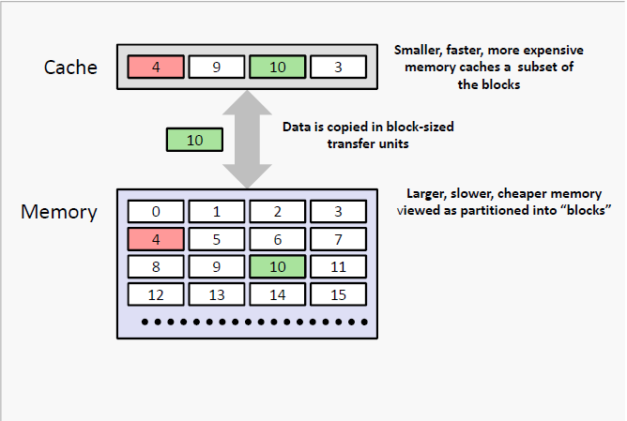
Memoria cache

Slide 11
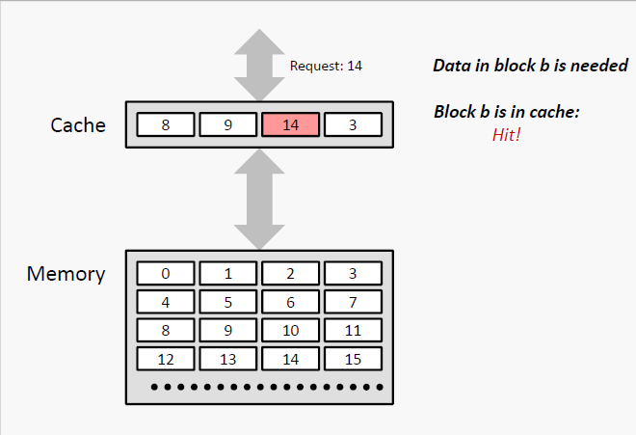
Cache hit

Slide 12
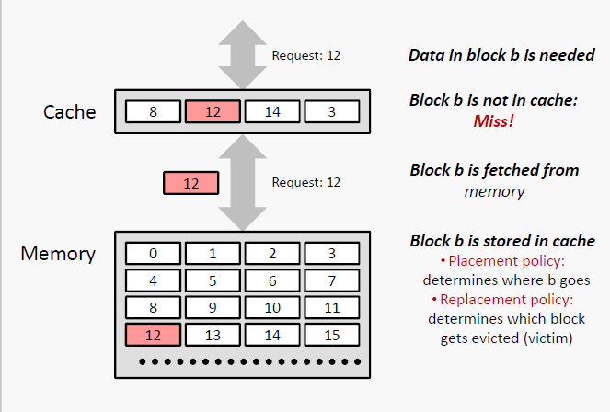
Cache miss
Notes:
http://courses.cs.vt.edu/cs2506/Fall2014/Notes/L14.MemoryHierarchy.pdf

Slide 13
Arhitectura simplificată a unui procesor:
Memoria cache şi controller-ul de memorie cache
UCP
8 MB SRAM
cache
Timp de acces: 1-2 ns
UCC
Unitatea de control cache
Magistrala de sistem
Subsistemul de
Intrare/Ieşire
16 GB DRAM
Memoria principală
Timp de acces: 50 ns
Arhitectura unui procesor modern:
https://sabercomlogica.com/en/a-case-study-intel-nehalem-i7-coherence-in-cache/

Slide 14
Arhitectura simplificată a unui procesor:
Unitatea de management a memoriei virtuale
UCP
UMM
Unitatea de management
a memoriei
Memoria SRAM
cache
Magistrala de sistem
Subsistemul de
Intrare/Ieşire
Memoria principală
DRAM

Slide 15
Memoria virtuală
Memoria virtuală – Reprezintă, pe scurt, folosirea hard-disk-ului ca o extensie a memoriei RAM, astfel încât dimensiunea efectivă a memoriei utilizabile să crească corespunzător. În acest mod putem avea o memorie virtuală de dimensiuni mari chiar cu o memorie fizică (RAM) de dimensiuni reduse.
Pagini de memorie
Harta memoriei
(memory map)
Disk
Memoria virtuală
Memoria fizică (RAM)

Slide 16
Memoria virtuală
Nu toate datele (sau instrucţiunile) pot fi la un moment dat în memoria principală. În cazul utilizării memoriei virtuale, atunci unele dintre acestea se pot afla pe disc. Spaţiul de adresare este, de regulă, împărţit în blocuri de lungime fixă – denumite pagini. La un moment dat, paginile se află fie în memoria principală, fie pe disc.
Atunci când este nevoie de un obiect care nu este în cache sau în memoria principală, apare un “page-fault” – moment în care întreaga pagină este mutată de pe disc în memoria principală. Aceste așa numite “page-faults” duc la întârzieri și presupun apariția procedeului de swapping.
Swapping-ul reprezintă mecanismul prin care un obiect poate fi expulzat temporar din memoria principală pe disc, iar apoi încărcat înapoi în memorie pentru a își continua execuția.
Observație: între memoria cache şi memoria principală are loc aceeaşi relaţie ca şi cea existentă între memoria principală şi disc.

Slide 17
Memoria virtuală
În orice moment, un calculator rulează mai multe procese, fiecare având propriul spaţiu de adrese de memorie. Din această cauză, a apărut necesitatea partajării unei părţi a memoriei între mai multe procese.
Inerentă unei astfel de abordări, este o schemă de protecţie ce restricţionează accesul proceselor la blocuri de memorie ce aparţin altor procese. Majoritatea formelor de memorie virtuală reduc, de asemenea, timpul de pornire a unui program, deoarece nu tot codul sau toate datele trebuie să fie deja în memoria fizică înainte ca programul să înceapă.
Blocurile de memorie în cazul MV sunt denumite pagini sau segmente. UCP folosește adresele virtuale, translatate în adrese fizice, pentru a accesa memoria principală. Această operațiune se numește maparea memoriei sau translatarea adreselor.

Slide 18
Paginarea
Paginarea reprezintă tehnica prin care memoria fizică este împărțită în blocuri de lungime fixă denumite pagini (dimensiunea este o putere a lui 2, cu valori între 512-8192 bytes).
În momentul în care un proces trebuie să se execute, paginile corespunzătoare ale acestuia sunt încărcate în cadrele libere de memorie. Spațiul logic de adrese al unui proces poate fi non-contiguu, iar unui proces i se alocă memorie fizică indiferent dacă există cadre libere de memorie sau nu.
SO ține cont de toate cadrele de memorie libere, având nevoie de n cadre libere pentru a rula un program de n pagini.
Adresa generată de UCP este compusă din:
  Numărul paginii (p) – utilizat ca un index într-o tabelă de pagini ce conține adresa de bază a fiecărei pagini din memoria fizică;
  Offset-ul paginii (d) – unde offset-ul (sau deplasamentul) este combinat cu adresa de bază pentru a defini adresa memoriei fizice.

Slide 19
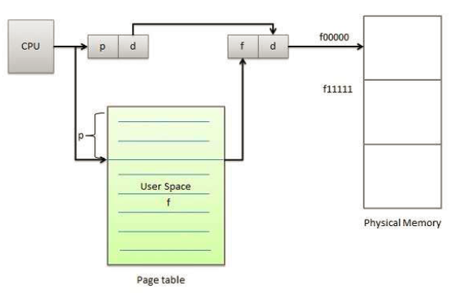
Paginarea
Modalitatea de funcționare a paginării:

Slide 20
Cererea de pagini
Cererea de pagini (demand paging) – În momentul în care o pagină de memorie este referită (fie că este vorba despre cod sau date) şi ea nu se află în memorie, atunci aceasta este adusă (în memorie) de pe disc (prin intermediul unui swapper sau pager) şi se re-execută instrucţiunea
Programul A
Programul B
Memoria fizică
Hard disc

Slide 21
Cererea de pagini
Regula spune că cererile de pagini din memoria externă (page faults) se produc rareori.
Implementarea în practică a acestui procedeu implică existența unui bit “rezident„ în tabela de pagini. Acest bit “rezident„ ne arată dacă pagina este sau nu în memorie.
Uneori se utilizează termenul "valid" pentru a indica rezidenţa în memorie. O pagină “invalidă" este astfel o pagină nerezidentă sau care are o adresă ilegală.
Totodată, se pot folosi implementări ce utilizează doi biți în acest sens. Unul dintre biți ne indică faptul că pagina este validă, iar cel de-al doilea ne arată dacă pagina este în memorie sau nu.
Nr paginii
Bit valid/invalid
1
1
1
1
0
Tabela de pagini

0
Nr paginii
Rezident
Bit valid/invalid
1
1
0
0

Slide 22
Page faults
Paşii ce se urmăresc în cazul unui “page fault”
Pp. că a apărut un page fault: procesul necesită o pagină ce nu este rezidentă în memorie. Atunci administrarea acestei operații se face conform următorilor pași (vezi următorul slide):
1. Verifică în tabela de pagini dacă referinţa de memorie este validă sau nu.
2. Dacă este validă dar pagina nu este rezidentă, se încearcă obţinerea acesteia din memoria secundară.
3. Se caută şi se alocă un cadru (frame) liber (o pagină de memorie fizică neutilizată în prezent – poate fi necesară eliberarea unei pagini de memorie).
4. Se planifică o operaţie de disc pentru a se citi acea pagină din memoria secundară în cadrul nou alocat.
5. După scrierea paginii în memorie se modifică tabela de pagini - pagina este acum rezidentă.
6. Se reporneşte instrucţiunea ce a generat page fault.

Slide 23
Memoria virtuală
Sistemul de
Operare
3
Obţinerea paginii din memoria secundară
Referinţă la tabela de pagini
2
Se încarcă P
Trap
1
Repetarea instrucţiunii
6
Tabela de pagini
Cadru liber
de memorie
5
Refacerea tabelei de pagini
4
Copierea paginii în memoria principală
Paşii administrării unui “page fault”
Memoria fizică

Slide 24
Memoria virtuală – înlocuirea paginilor
În cazul supra-alocării memoriei trebuie să renunţăm la ceva deja existent în memorie.
Supra-alocarea apare atunci când programele au nevoie de mai multe pagini de memorie decât cele existente fizic.
Metoda de abordare: Dacă nici o pagină fizică nu este liberă, se caută una care nu este utilizată la momentul respectiv şi se eliberează, conform următorilor paşi:
1. Se caută pagina pe disc.
2. Se caută un cadru liber.
a. Dacă există, se foloseşte
b. Altfel, se selectează o pagină “victimă”
c. Se scrie pagina “victimă” pe disc.
3. Se citeşte noua pagină în cadrul eliberat. Se modifică tabela de pagini.
4. Se reporneşte procesul.

Slide 25
Memoria virtuală – înlocuirea paginilor
Pagina
Bit valid/invalid
Bitul se modifică în “invalid”
Copierea paginii “victimă” pe disc
2
p1
1
Victima
p1
v
SWAP
p2
i
p2
4
3
Bitul se modifică în “valid”
Copierea paginii necesare de pe disc în memorie
Tabela de pagini
Memoria fizică
Modalitatea de funcționare a mecanismului de înlocuire a paginilor

Slide 26
Algoritmi de înlocuire a paginilor: FIFO
1. Algoritmul FIFO (First In, First Out)
În momentul supra-alocării putem fie interschimba pagini de pe disc, fie supra-scrie anumite pagini.
Întrebarea este: “Ce pagini vor fi înlocuite, pentru a minimiza numărul de page faults?“
Considerăm următorul exemplu drept şir de referinţă pentru câteva pagini de memorie ce vor fi executate:
Şir de referinţă: 1, 2, 3, 4, 1, 2, 5, 1, 2, 3, 4, 5
1
5
4
FIFO – caracteristici:
Uşor de implementat dpdv conceptual.
Se poate folosi fie un “time-stamp” pentru pagini, fie o organizare într-o coadă. (Coada reprezintă implementarea cea mai uşoară).
2
1
5
10 “page faults”
3
2
4
3
Şir de referinţă: 1, 2, 3, 4, 1, 2, 5, 1, 2, 3, 4, 5

Slide 27
Algoritmi de înlocuire a paginilor: Înlocuirea optimă
  2. Algoritmul de înlocuire optimă
  Reprezintă o politică de înlocuire a paginilor care au cea mai mică rată “page fault”.
  Algoritm: se înlocuieşte pagina care nu va fi utilizată pentru cea mai lungă perioadă de timp.
  Imposibil de implementat în practică.
1
4
2
6 “page faults”
3
4
5
Şir de referinţă: 1, 2, 3, 4, 1, 2, 5, 1, 2, 3, 4, 5

Slide 28
Algoritmi de înlocuire a paginilor:
Least Recently Used (LRU)
  3. Algoritmul Least Recently Used (LRU)
  În acest caz, se înlocuieşte pagina care nu a fost utilizată pentru cea mai lungă perioadă de timp; rezultatele practice sunt bune.
  Variante de implementare:
    Folosirea unui ”Time stamp” pentru pagini - înregistrarea ultimei utilizări.
    Listă de pagini
1
5
2
8 “page faults”
3
5
4
4
3
Şirul de referinţă: 1, 2, 3, 4, 1, 2, 5, 1, 2, 3, 4, 5
Notes:
Tema: nou sir de referinta:
1, 2, 3, 4, 5, 4, 3, 2, 1, 2, 5, 4, 3

Slide 29
Memoria virtuală în Linux
Despre memoria virtuală în Linux:
https://www.tldp.org/LDP/sag/html/vm-intro.html

Slide 30
Thrashing — supraîncărcarea prin paginare
Thrashing-ul apare când un proces petrece mai mult timp cu operații de swap decât cu execuția efectivă:
Utilizare CPU
^
100% | ****
| ** **
| ** ******* ← thrashing zone
| **
+--+--+--+--+--+--+--+--→ Nr. procese
Cauze:
Prea multe procese cu prea puțină memorie fizică
Fiecare proces nu are suficiente cadre pentru setul său de lucru

Slide 31
Thrashing (cont.)
Soluții:
Working Set Model — alocă fiecărui proces exact câte cadre are nevoie
Page Fault Frequency (PFF) — dacă rata page faults e prea mare → alocă mai multe cadre; prea mică → eliberează
Limitarea numărului de procese active (scăderea gradului de multiprogramare)
Verificare în Linux:
$ vmstat 1 # coloana 'si/so' = swap in/out per secundă
$ cat /proc/vmstat | grep pgmajfault # major page faults

Slide 32
MV Linux — comenzi practice
Linux oferă diverse instrumente pentru monitorizarea memoriei virtuale:
Starea generală a memoriei:
$ free -h # RAM și swap disponibil
$ cat /proc/meminfo # detalii complete memorie
$ vmstat 1 5 # statistici memorie la fiecare 1s
Analiza per-proces:
$ cat /proc/PID/status | grep -i vm # memorie virtuală proces
$ cat /proc/PID/maps # mapările de memorie ale procesului
$ pmap -x PID # similar, mai lizibil

Slide 33
MV Linux — comenzi practice
Swap și page faults:
$ cat /proc/vmstat | grep -E 'pgfault|pgmajfault|pswp'
$ sar -B 1 5 # page faults pe secundă
Huge Pages:
$ cat /proc/meminfo | grep -i huge
Windows echivalent:
PS> Get-Counter '\Memory\Page Faults/sec'
PS> Get-Process | Sort-Object WorkingSet -Desc | Select -First 10

Slide 34
Tehnologii moderne pentru memorii
Ierarhia memoriei s-a schimbat față de diagramele clasice:
DDR5 (2021→prezent):
Bandwidth: până la 89.6 GB/s (DDR5-5600 dual channel)
Frecvență: 4800–8400 MT/s vs DDR4 max 3200 MT/s
ECC on-die integrat — detectarea erorilor este mai fiabilă
HBM (High Bandwidth Memory) — în GPU-uri AI:
NVIDIA H100: HBM3 — 3.35 TB/s bandwidth (vs 51 GB/s DDR5!)
AMD MI300X: 192 GB HBM3 pe chip — memorie și procesor pe același package
Folosit pentru modele AI mari — toți parametrii modelului în memorie
NVMe ca swap modern:
Latență NVMe: ~0.1ms vs HDD: 5–10ms → swap pe NVMe este de 50–100× mai rapid

Slide 35
Referințe
Memorie virtuală Linux — documentație oficială kernel:
Linux VM Documentation:
https://www.kernel.org/doc/html/latest/admin-guide/mm/index.html
Transparent Huge Pages:
https://www.kernel.org/doc/html/latest/admin-guide/mm/transhuge.html
Algoritmi de înlocuire a paginilor:
Wikipedia — Page replacement algorithms:
https://en.wikipedia.org/wiki/Page_replacement_algorithm
Tehnologii moderne de memorie:
HBM în sisteme AI:
https://www.nvidia.com/en-us/data-center/h100/

